Slide 1





Portál farmáře - eAGRI
Alexandra Jeleňová a Jan Chytrý

Slide 2
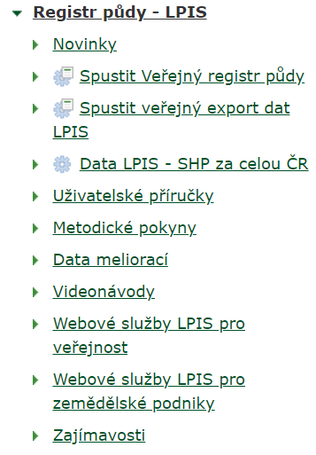
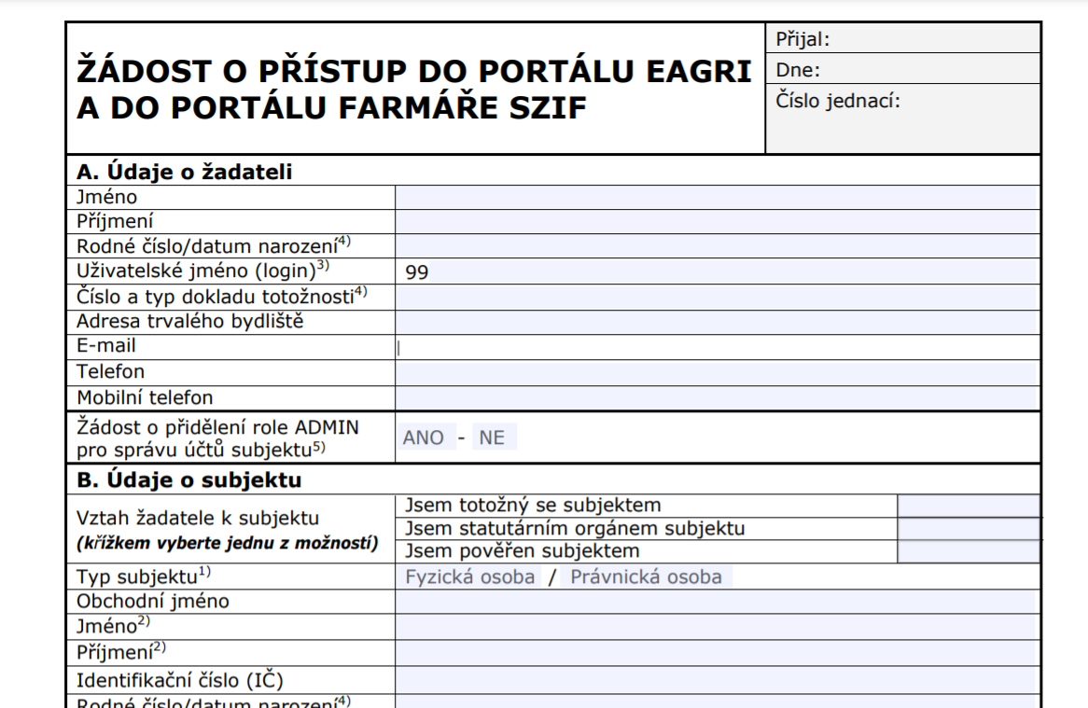
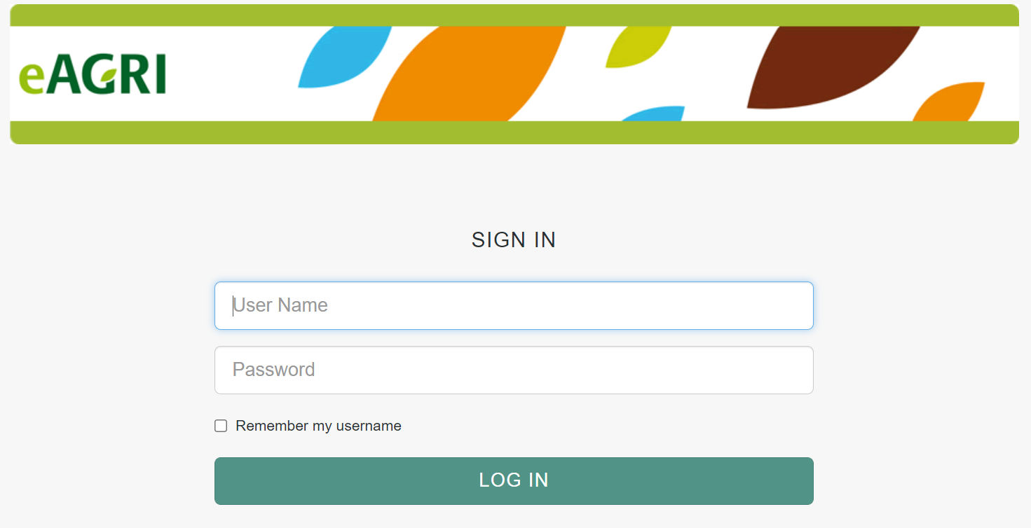
Portál farmáře
Jednotící portál pro přístup aplikací Ministerstva zemědělství a podřízených organizací
Informace pro registrované i neregistrované uživatele
Registrace možná žádostí, speciální pro vinaře
Základ:
  LPIS - registr půdy
  IZR - registr zvířat
  EPH - evidence přípravků a hnojiv
  Komunikace a ohlašovací povinnosti pro ÚKZÚZ a MZe
  Stahování dat
Portál farmáře MZe vs. Portál farmáře SZIF

Slide 3
Registr půdy (LPIS)
geografická databáza pre evidenciu využitia poľnohospodárskej pôdy
vznik na základe zákona č. 252/1997 Sb., o zemědělství (spust. 21.3.2004)
hl. účel je overovanie informácií pri žiadosti o dotácie
  podklad pre vedenie evidencií o použití hnojív, pastvy, prípravkov na ochranu rastlín, stanovenie eróznej ohrozenosti, príp. obmedzenia hospodárenia
  ďalej napr. lokalizácia ohnísk nákazy zvierat, monitoring výskytu škodlivých organizmov
3 moduly:
metodické pokyny pre evidenciu poľnohospodárskeho podnikateľa, pôdy a ekologicky významných prvkov
iLPIS
pLPIS
WMS/WFS

Slide 4
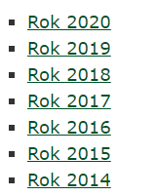
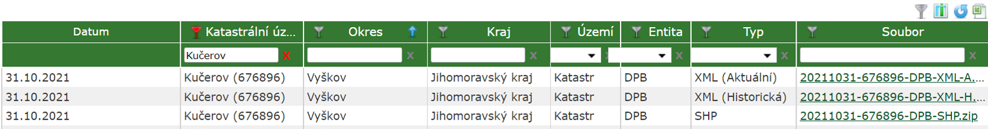
Registr půdy (LPIS) - data
Veřejné exporty dat LPIS za celou ČR
Veřejný export dat LPIS
Data o melioracích (shapefile)
Webové služby LPIS pro veřejnost a zemědělské podniky - často číselníky nebo výpis informací jako Web Services Description Language (WSDL)

Slide 5
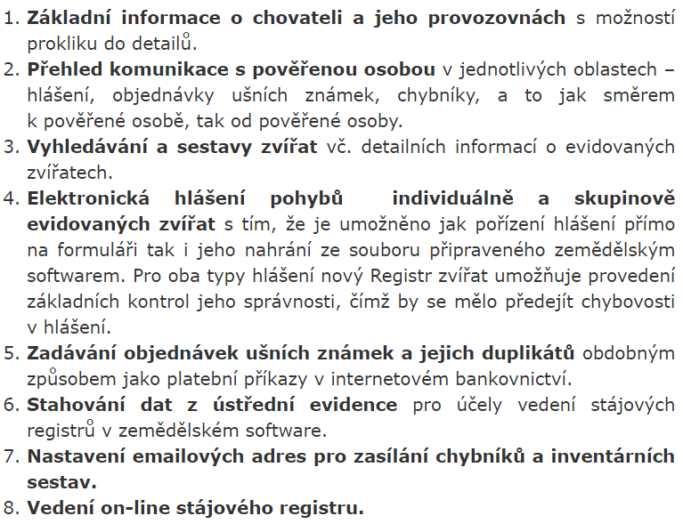
Integrovaný zemědělský registr (IZR)
Koncepcia:
od roku 2009 náhrada za starý register
priamo dáta ČMSCH
aktívny podiel chovateľov
  možnosť hlásenia zmien
Centrální přístupové místo pro evidenci koní
Hlášení počtu včelstev
Registrační lístek
pro chovatele

Slide 6
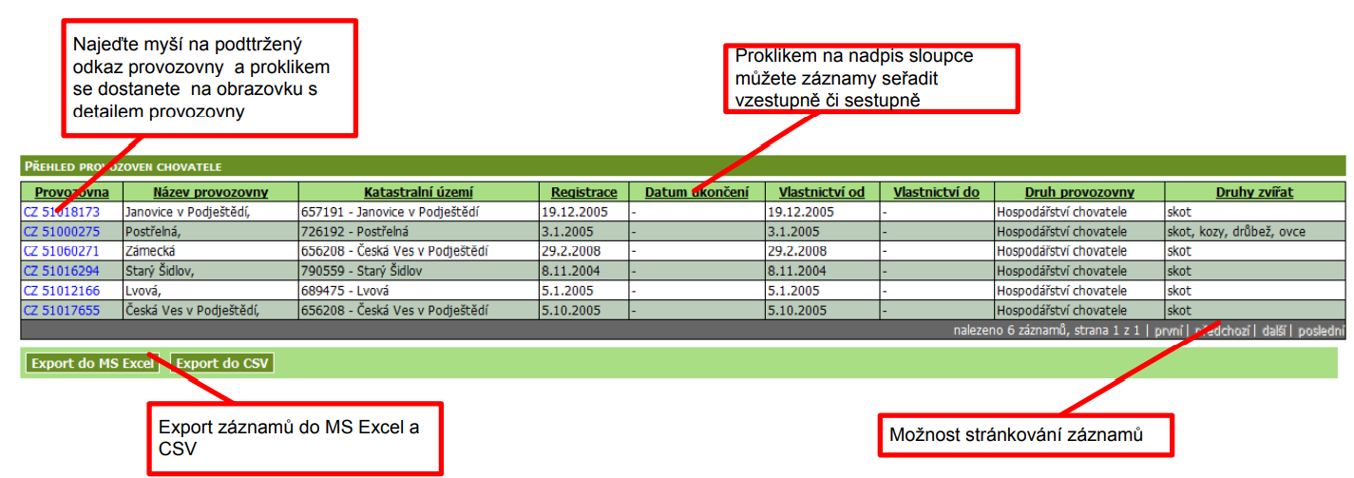
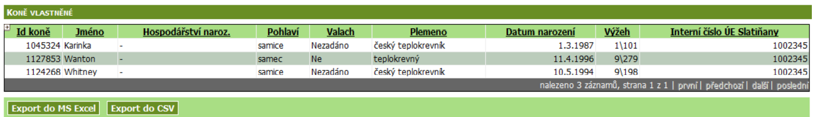
Provozovny chovateľov
Zoznam vlastnených koňov

Slide 7
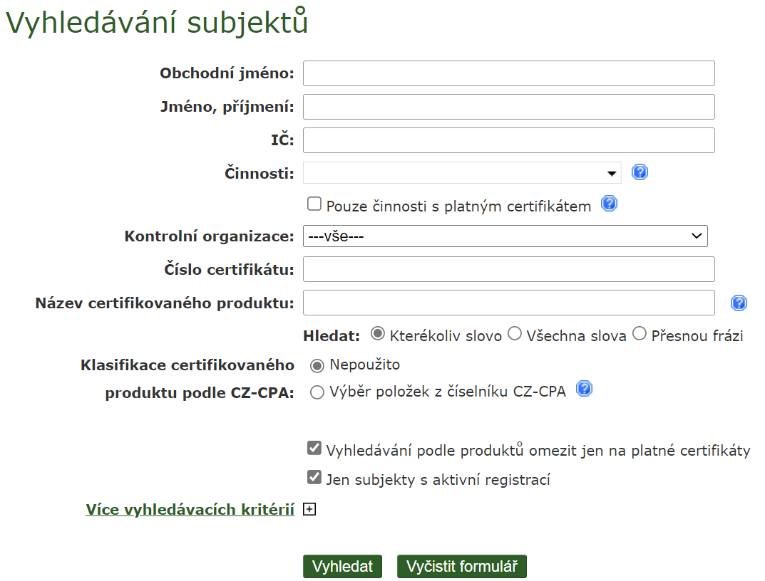
Register ekologických podnikateľov
sprístupňuje verejné údaje o subjektoch podnikajúcich v eko pľh.
Ako byť eko podnikateľom?
sprístupnené štatistiky
takmer plne elektronické s podrobným postupom
export dát
Potrebné sú certifikáty
Dôkladná kontrola
MZe udelí registráciu podľa z. 242/2000 Sb., o ekol. plh.
-- tie sú zverejňované
zemědělci, výrobci potravin, obchodníci, dovozci, vývozci, krmiva, rozmnožovací materiál, včelaři, chovatelé ryb, pěstitelé hub, volný sběr, ostatní

Slide 8


Evidence přípravků a hnojiv (EPH)
Od roku 2007, využívána 1500 zemědělci
Nástroj pro evidenci hnojiv, pastvy, přípravků na ochranu rostlin a úkonů spotřeby zelené nafty
Funkce obecného počítání dusíku a ostatních živin na hektar, plnění limitů
Nově možnosti hlášení pro ÚKZÚZ
Dopad: Zjednodušení hlášení, kontrola správnosti úkonů, kontrola přidělování dotací
Dělení na tři podaplikace:
Registr přípravků na ochranu rostlin
Registr distributorů POR
(součástí Registrace osob)
Veřejný registr hnojiv

Slide 9
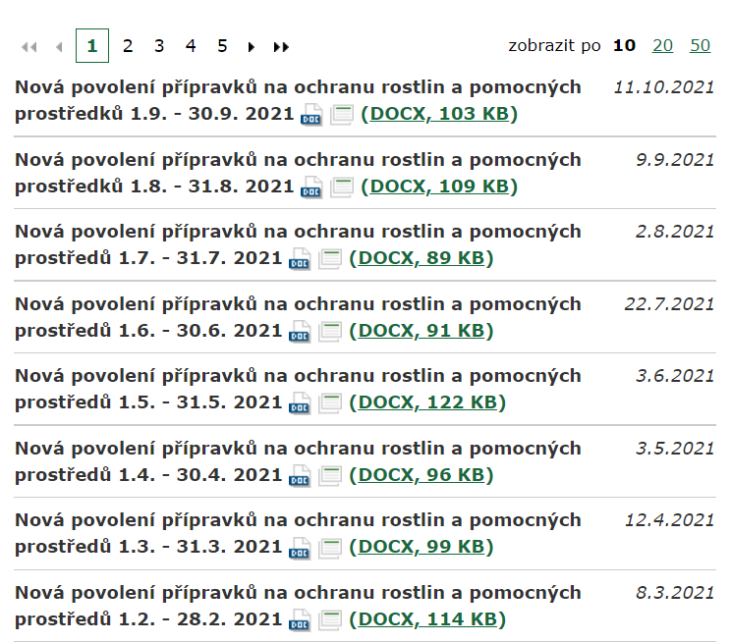
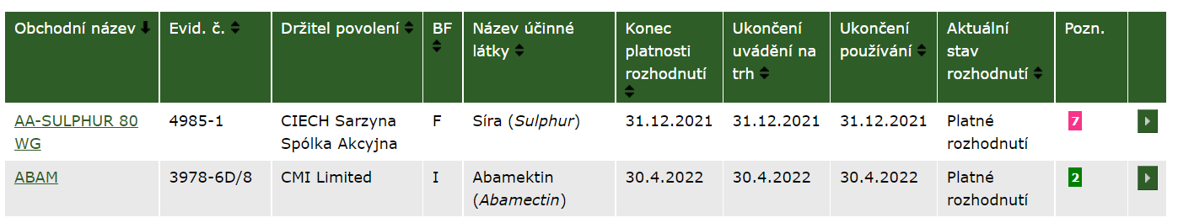
Evidence přípravků a hnojiv (EPH)
Registr přípravků na ochranu rostlin
Data o povolených přípravcích na ochranu rostlin registrovaných v ČR a dovážených podle zákona č. 326/2004 Sb.
Aktualizováno 1x denně, 6299 záznamů
Plus obecnější informace o látkách, jejich povolování, zprávy o nově povolených
Zprávy o povolení přípravků

Slide 10
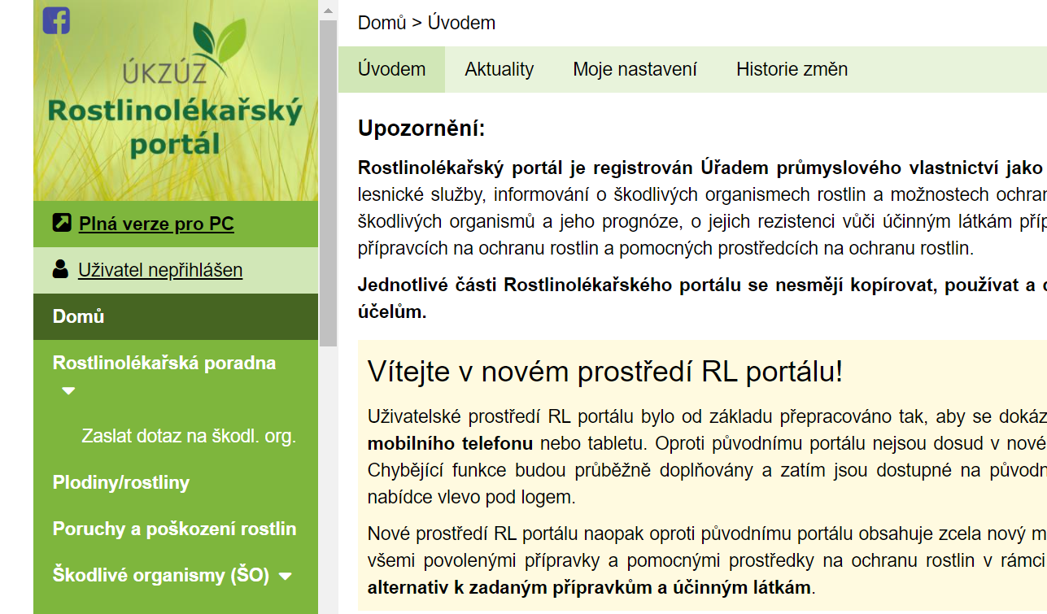
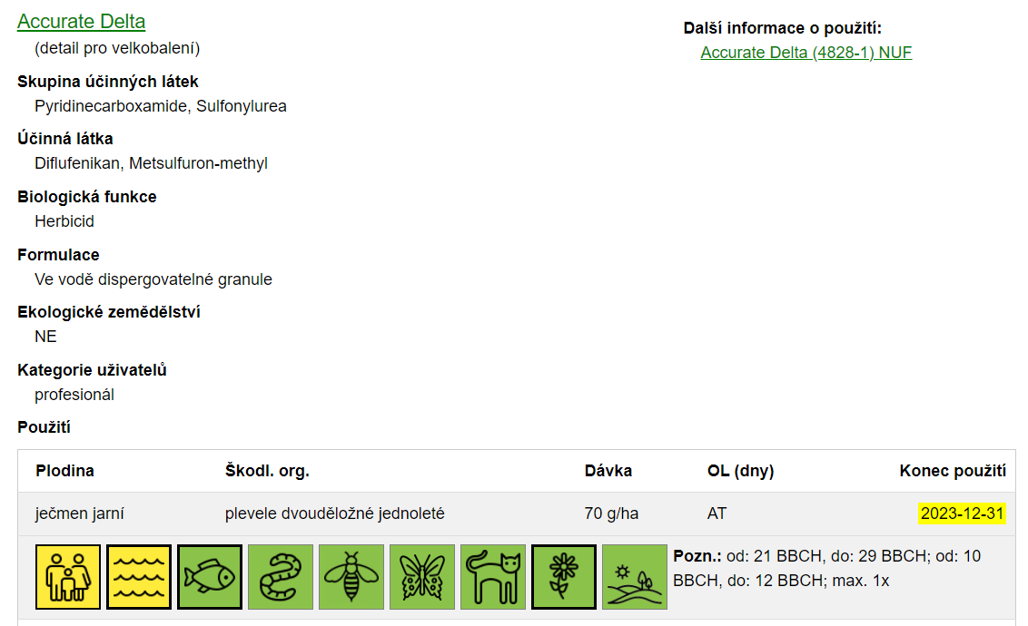
Rostlinolékařský portál
Portál Ústředního kontrolního a zkušebního ústavu zemědělského (ÚKZÚZ) nejen pro zemědělce
Databáze plodin, jejich poškození a chorob, škodlivých, užitečných organismů, plevelů a parazitů přípravků na ochranu (POR) a fytosanitárních rizik dle EU
Obecné informace a rady pro ochranu rostlin
Možnost zaslat dotaz na škůdce/chorobu přes online formulář
Informace o vybraném POR

Slide 11
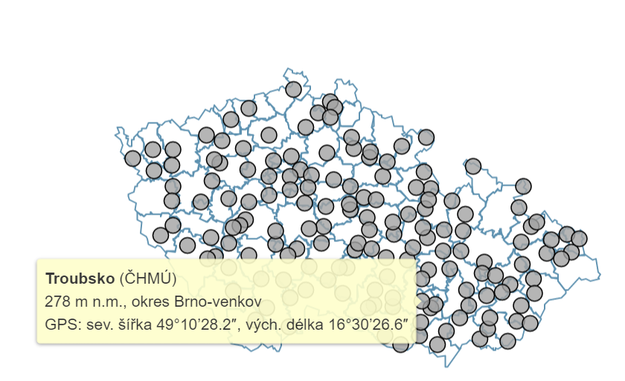
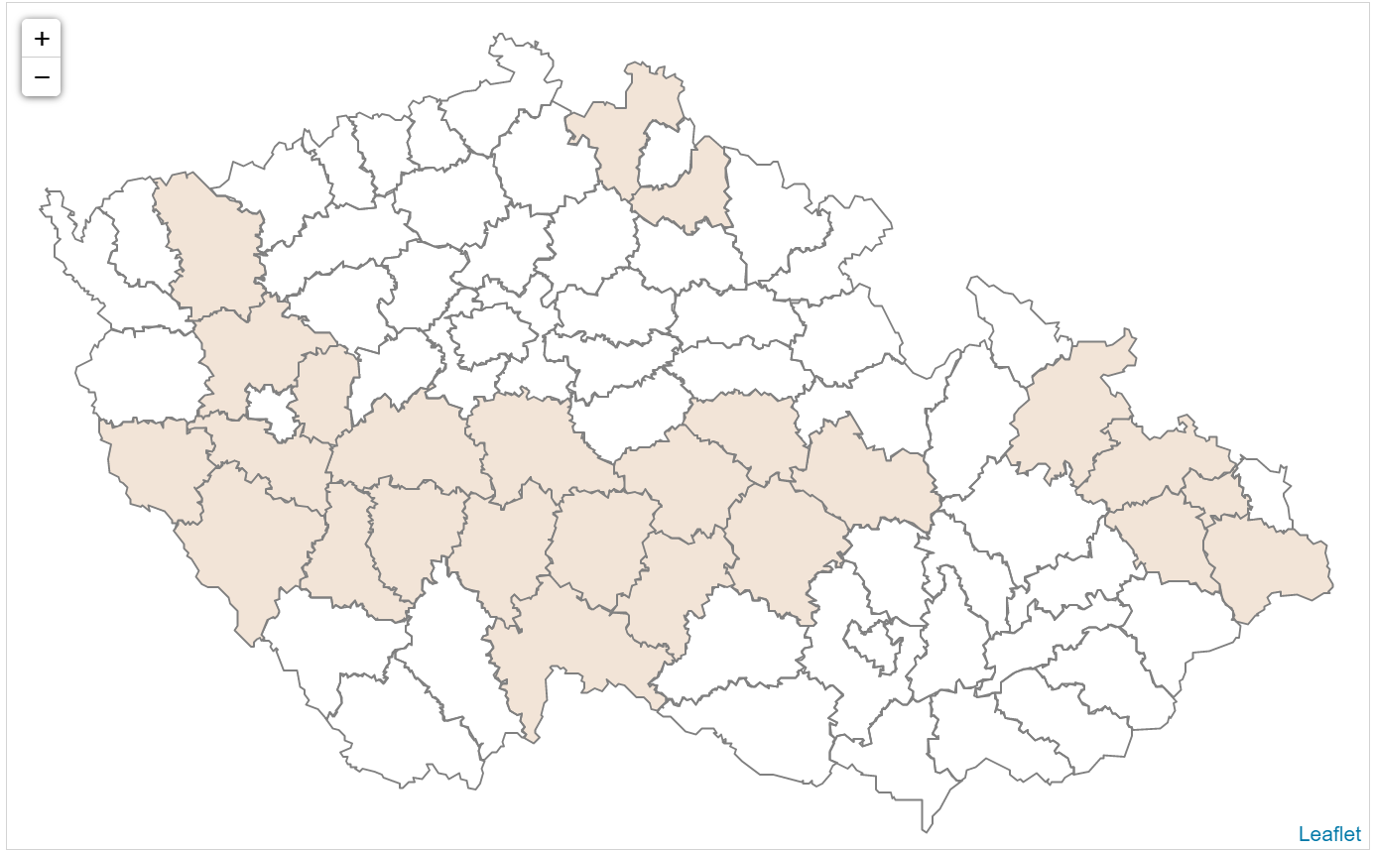
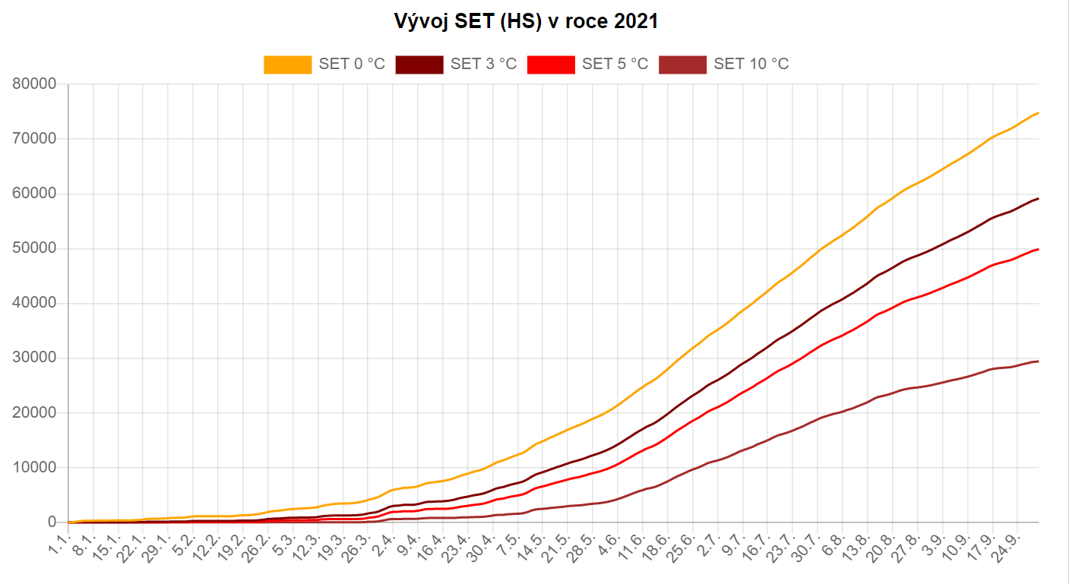
Geodata RP
Výskyt škodlivých organismů v okresech (od r. 1955)
Meteorologické stanice ČR a grafy sum efektivních teplot

Slide 12
Další systémy Portálu farmáře
Registr vinic
Registr chmelnic
Registr podpor de minimis
Registr sadů
Evidence zemědělských podnikatelů
Registr množitelských porostů (školek)
Registr příjemců dotací
Seznam veřejných zakázek Programu rozvoje venkova
Kontrola podmíněnosti [dotací]
Zemědělský poradenský systém (FAS) a registr poradců
Přehled honiteb (ÚHÚL)
Původ hovězího masa
Ostatní webové formuláře a služby pro elektronický přenos dat a podání

